Slide 1
Eindpresentatie C++ unit library stageopdracht
Lars van Duijnhoven
24-04-2025

Slide 2
Inleiding
Inleiding
Uitleg en voorbeelden units library
Onderdelen opdracht
Afgerond
Mee begonnen
To do
Leerpunten
Reflectie op opdracht
Advies vervolg opdracht
Vragen
Notes:
Inleiding
Onderdelen opdracht
Afgerond
Mee begonnen
To do
Leerpunten
Reflectie (op de opdracht en manier van uitvoeren)
Advies (voor wat er met de opdracht gedaan moet worden)
Vragen

Slide 3
Uitleg en voorbeelden units library
Voordelen
Type en dimensie veiligheid (afstand in meter)
Compile time checks (kan ook runtime)
Automatische conversies
Documentatie a.d.h.v. code i.p.v. commentaar
Nadelen
Extra code per project
Learning curve

Slide 4
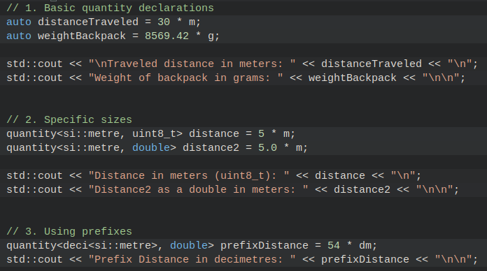
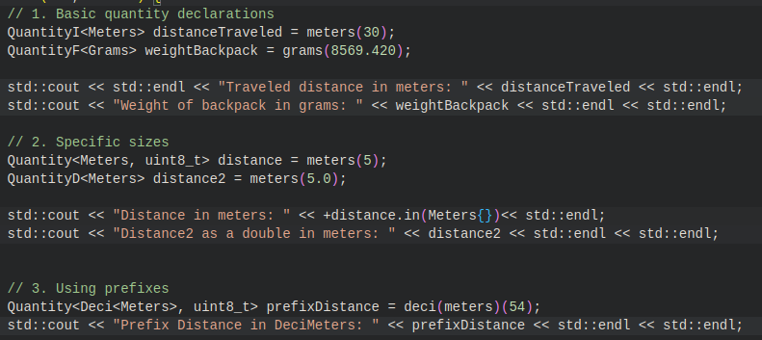
Voorbeelden 1 t/m 3

Slide 5
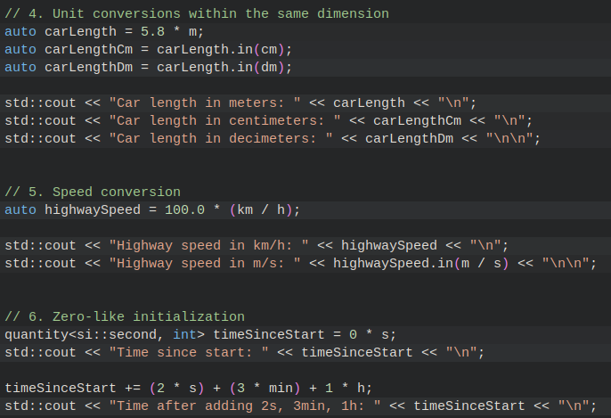
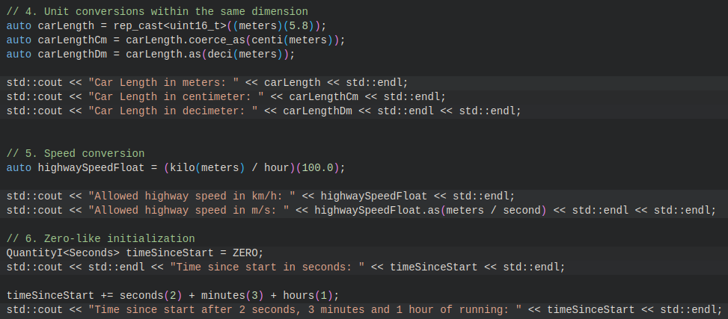
Voorbeelden 4 t/m 6

Slide 6

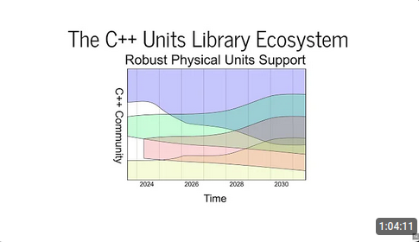
Extra informatie
CPPcon 2024 Mateusz Pusz (creator of mp-units) CPPcon 2023 Chip Hogg (creator of Au library)

Slide 7
Onderdelen opdracht
Afgerond
C++ highest common denominator
Analyse gebruikte eenheden
Long list
Medium list
Mee begonnen
Short list
Implementeren resultaten analyse
To do
Opdrachtbeschrijving omschrijven
Conclusie schrijven onderzoek
Advies opstellen aan opdrachtgever
Implementeren STM32 example
Implementeren ESP32 example
Implementeren Nordic nRF example

Slide 8
Afgerond C++ highest common denominator
Microcontroller | Latest toolchain version | GCC version | Highest C++ version
ESP32 | ESP-IDF v5.4 | gcc-14.2.0 | 23
STM32 | STM32CubeIDE v1.17.0 | arm-none-eabi-gcc-12.3.1 | 20
Nordic nRF | nRF Connect SK v2.9.0 | gcc-12.2.0 | 20
 |  | Highest common denominator version | 20
Toolchain versie
C++ versie alleen bij ESP-IDF
GCC versie

Slide 9
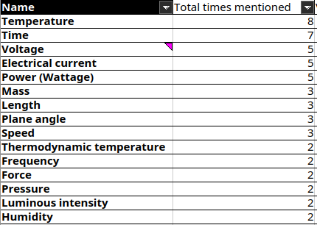
Afgerond Analyse gebruikte eenheden
Vragenlijst rondgestuurd
Antwoorden verwerkt
Tabel genoemde eenheden
Vragen en opmerkingen behandeld
Conclusie geschreven
Gebruikte eenheden

Slide 10
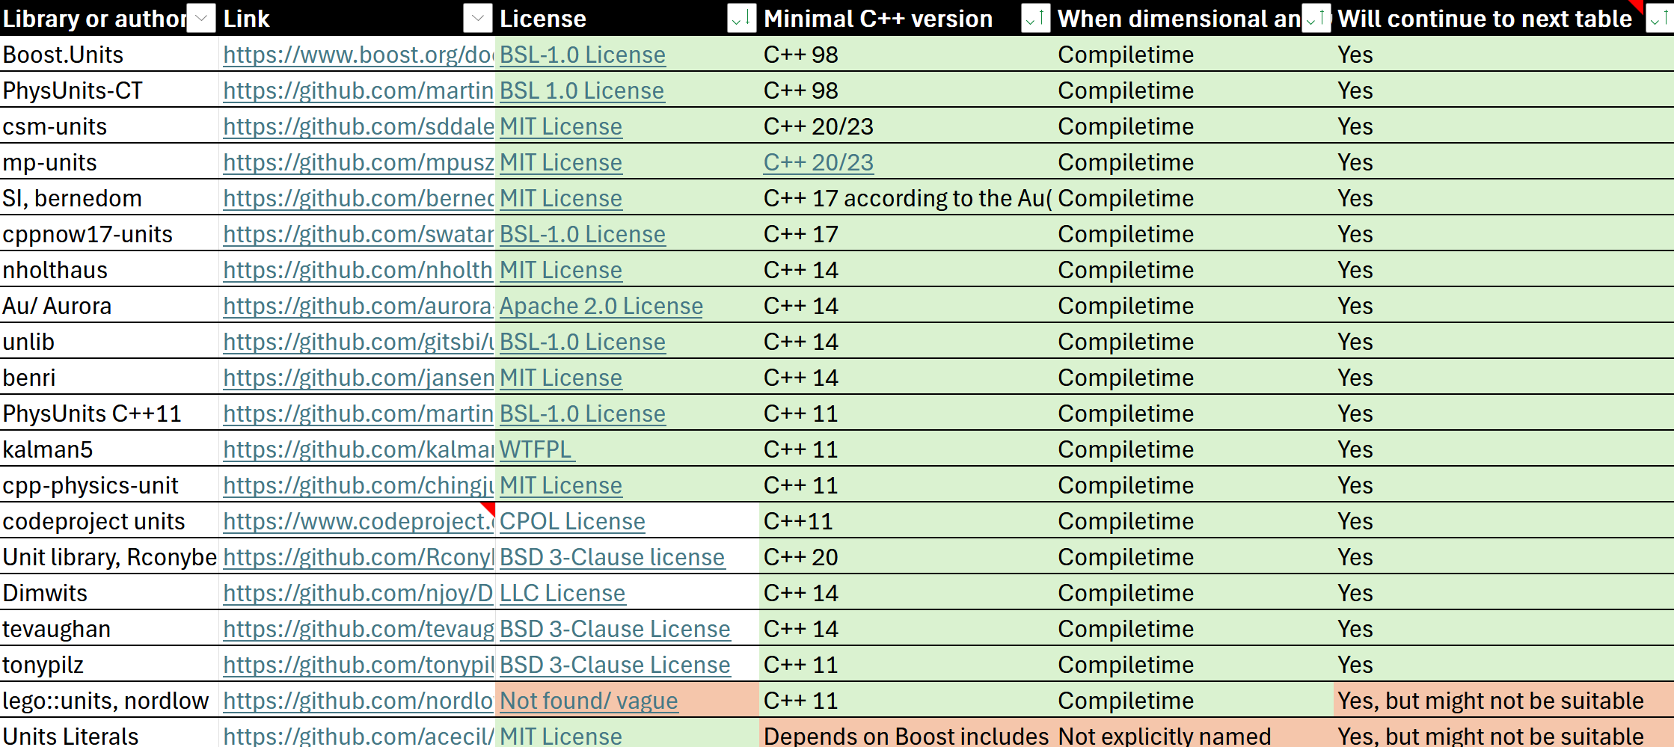
Afgerond Long list
Knockout criteria
Licentie
C++ versie
Compiletime
37 libraries

Slide 11
Afgerond Medium list
Name of library and link | Total points (70 is max) | Total points with weights applied (130 is max)
Au | 70 | 130
nholthaus/units | 68 | 126
xo-unit | 65 | 121
mp-units | 64 | 120
unlib | 63 | 116
Criteria
Documentatie
Dependencies
Instelbaarheid
Puntensysteem
Scheiding goede en slechte libraries
Top 5

Slide 12
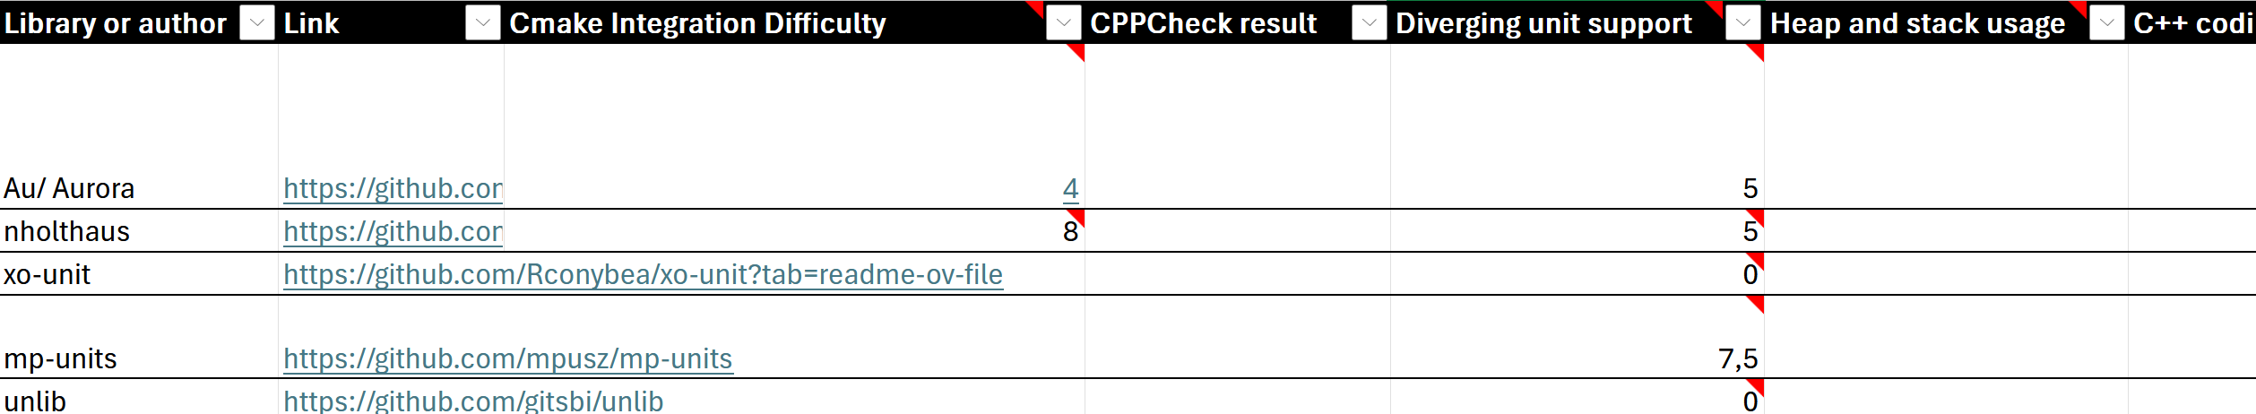
Mee begonnen Shortlist
Inzicht in de onderlinge verschillen
Keuze maken gebaseerd op voorkeuren
1 criterium ingevuld
Puntensysteem
Onderscheiden in verschillende richtingen
Gebruiksvriendelijkheid
Type-safety
Unit support

Slide 13
Mee begonnen Implementeren resultaten analyse
Onderscheid eenheden belangrijk en onbelangrijk
Tabel creeëren met desbetreffende eenheden
Desbetreffende eenheden invullen per short list libraries
Short list criterium built-in units beoordelen

Slide 14
To do Documenten
Opdrachtbeschrijving omschrijven
2 opties
Integreren in onderzoeksdocument
Opstellen eigen document
Vertalen naar het Engels
Conclusie schrijven onderzoek
Advies opstellen opdrachtgever

Slide 15
To do Implementeren in examples
Implementeren/ schrijven unittests
Implementeren in STM32 example
Implementeren in ESP32 example
Implementeren in Nordic nRF example

Slide 16
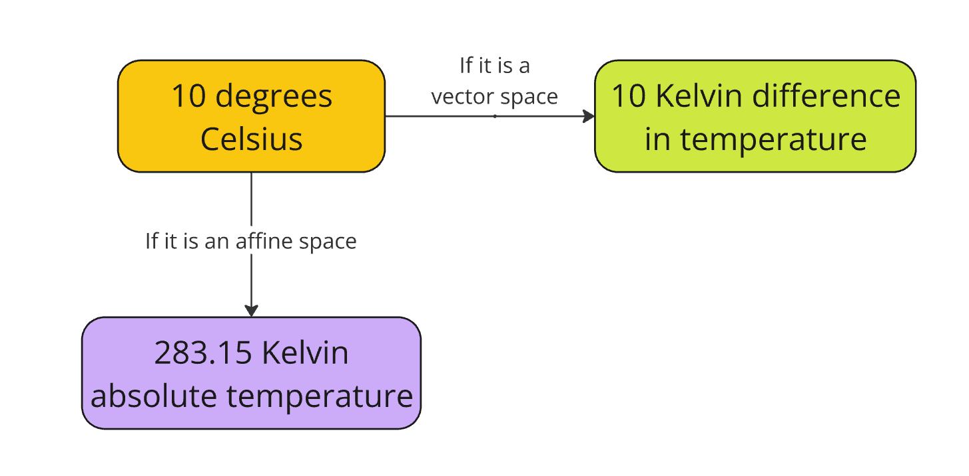
Leerpunten
Affine- & vector space
Logaritmische eenheden ondersteuning
Decibel
Quantity kinds (hz, bq, baud)
Gebeurtenissen/s (1/s)
Atoomkernen/s (1/s)
Signaalwisselingen/s (1/s)
Unit libraries nog W.I.P.
Integratie in C++ 29

Slide 17
Reflectie
Manier van onderzoeken
Continu reflecteren
Continu aanpassen
Grondig onderzocht
Nu al out of date (C++ highest common denominator)
Resultaten tot nu toe
Onderbouwde resultaten
Reproduceerbaar
Persoonlijke mening over bijvoorbeeld documentatie
Notes:
Reflectie op de huidige uitgevoerde onderdelen/ het onderzoek.

Slide 18
Advies voor vervolg opdracht
C++ highest common denominator
Zo houden
Longlist
Zo houden
Mediumlist
Zo houden
Shortlist
Cmake integration difficulty criteria opnieuw
Diverging unit support houden
Analyse gebruikte eenheden
Antwoorden doorlezen
Built-in units table doorlezen
Aanpak controleren & mogelijk aanpassen
In volgorde
Conclusie schrijven
Advies geven
Reflectie schrijven
Unittests integreren/ schrijven
STM32 example
ESP32 example
Nordic nRF example

Slide 19
Vragen?
Larsvd05@gmail.com
Conclusie geschreven, opsturen voor confirmatie?

